Slide 1
Mjerilo i sadržaj geografske karte
Nastavna tema: Čime se i kako služim u učenju geografije

Slide 2
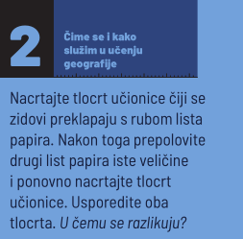

Slide 3



Što pokazuje mjerilo?
Udaljenost od crkve do kuće u prirodi iznosi 100 000 cm.
Mjerilo pokazuje odnos veličine u prirodi i njihov prikaz na geografskoj karti
Udaljenost od crkve do kuće na karti iznosi 1cm
100 000 cm
1cm
Mjerilo je
1 : 100 000
Notes:
objašnjava pojam mjerilo, navodi vrste mjerila

Slide 4
Brojčano mjerilo
Mjerilo je
1 : 100 000
Koliko puta su na geografskoj karti umanjene duljine iz prirode
Jedinica duljine na geografskoj karti
Očitavanje brojčanog mjerila 1:100 000
1 cm na karti = 100 000 cm u prirodi
= 1000 m u prirodi
= 1 km u prirodi
Notes:
- na primjeru ponavlja pojam mjerilo

Slide 5
Brojčano mjerilo: krupno, sitno
Očitajte vrijednosti mjerila, a potom ih rasporedite od najkrupnijeg do najsitnijeg
1 (Najkrupnije):
2
3
4
5
6
7
8
9 (Najsitnije):
1 : 1000
1 : 50 000
1 : 9 000 000
1 : 2 500 000
1 : 25 000
1 : 10 000
1 : 250 000
1 : 100 000
1 : 10 000 000

Slide 6
Uporaba brojčanog mjerila Primjer računanja udaljenosti u stvarnosti i na karti te preračunavanje mjerila. (Za one koji žele znati više.)
1) Izračunavanje udaljenosti u stvarnosti
1 : 100 000
5 cm na karti
? km
1 cm=1 km
5 cm x 1 km = 5 km
2) Izračunavanje udaljenosti na karti
1 : 100 000
5 km u stvarnosti
? cm na karti
1 cm = 1 km
? cm = 5 km
5 : 1 = 5 cm
3) Preračunavanje mjerila
4 cm na karti
8 km u stvarnosti
? Mjerilo
4 cm : 8 km =
1 cm : 2 km
1: 200 000
Notes:
- primjenjuje mjerilo pri očitavanju mjerila i računanju udaljenosti(za one koji žele više)

Slide 7
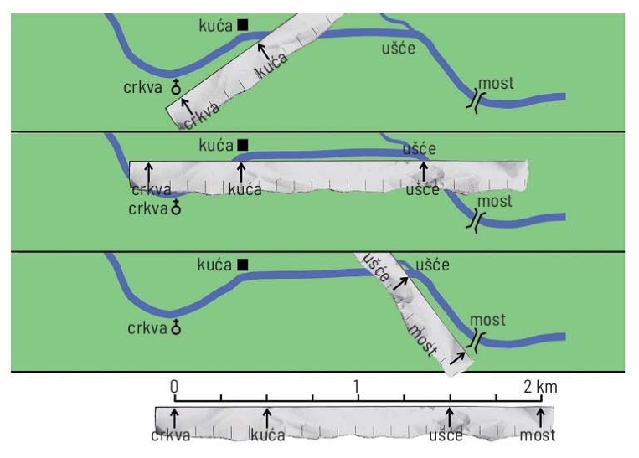
Grafičko mjerilo
Uporaba grafičkog mjerila:
Notes:
prepoznaje na geografskoj karti grafičko i brojčano mjerilo
mjeri na karti zavičaja uz pomoć trokuta ili šestara zračnu udaljenost te je očitava na grafičkom mjerilu

Slide 8
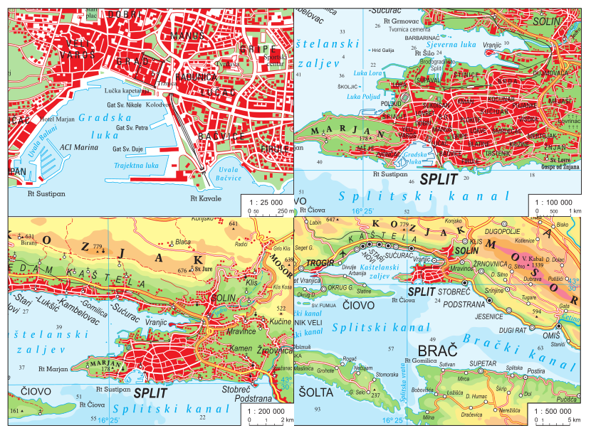
Geografske karte različitih mjerila

Slide 9
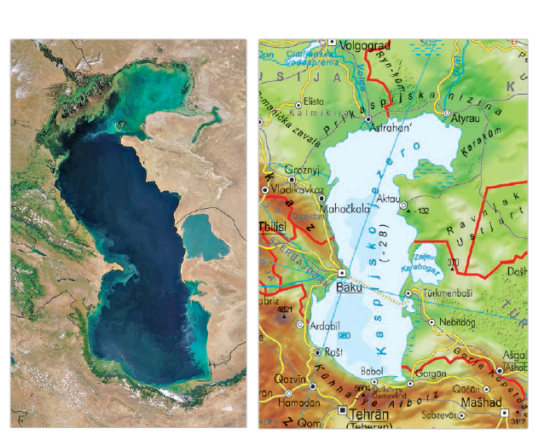
Prikaz sadržaja geografske karte
znakovima: kartografski, topografski
bojama: zelena, žuta, smeđa, plava, bijela (visine, dubine), crvena (ceste, granice), crna (ostalo)
crtama: slojnice (izohipse)
natpisi → crna i plava slova, različite veličine i tipovi

Slide 10
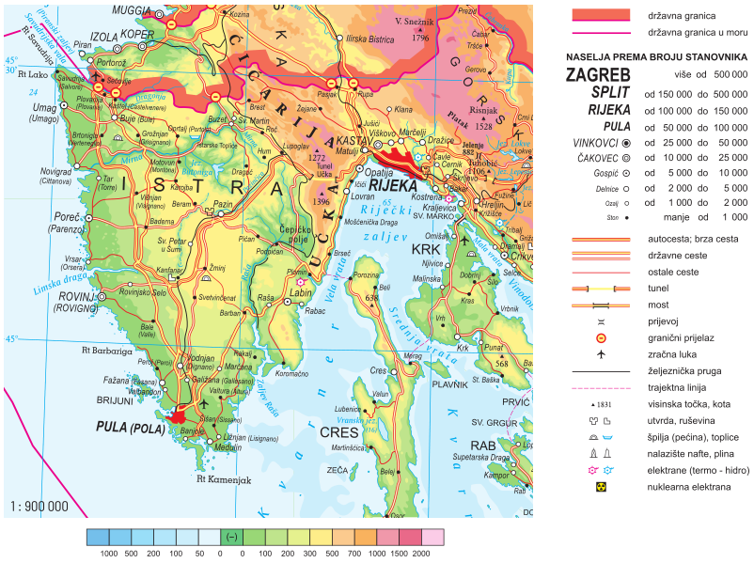
Prikaz sadržaja geografske karte
tumač znakova dio karte u kojem su objašnjeni kartografski znakovi

Slide 11
Ponavljanje
Što nam pokazuje mjerilo?
Navedite vrste mjerila.
Navedite razliku između krupnog i sitnog mjerila
1 : 100 000

Slide 12
Za one koji žele znati više
Koliko iznosi stvarna udaljenost između dvije točke ako je udaljenost na karti u mjerilu 1 : 100 000 iznosi 5 cm?
Koliko iznosi udaljenost između dvije točke na karti 1 : 100 000 ako je udaljenost u stvarnosti 10 km?
U kojem će mjerilu biti izrađena karta ako je udaljenost na karti 10 cm, a u stvarnosti 10 km?

